Slide 1


AUTOMAÇÃO INDUSTRIAL
Professora: Leslye Estefania Castro Eras

Slide 2

Agenda
Sensores Discretos Exemplos

Slide 3

Exemplo 1
Em um entreposto de produtos industrializados é necessário identificar quatro tipos de produtos que são colocados, por um braço robótico, bem no centro de uma esteira transportadora, com uma distância mínima de 50 cm entre eles. Temos disponíveis três (03) sensores capacitivos e um (01) sensor indutivo. Determine:
A) A regulagem de sensibilidade dielétrica de cada sensor capacitivo (detecta materiais a partir de qual constante dielétrica);
B) As posições onde serão montados os três sensores (indicar no desenho).

Slide 4
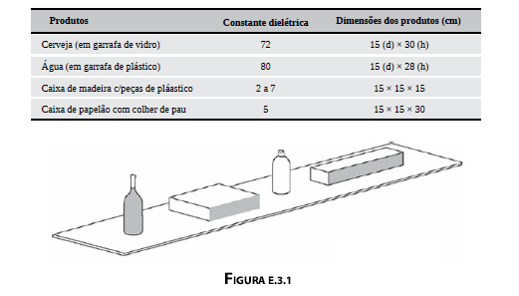
Exemplo 1

Slide 5
EXEMPLO 2
Em uma linha de produção, um sensor ultra-sônico é instalado para detectar peças que passam a 1,7 m de distância por meio do eco. Sabendo-se que o ciclo de emissão de pulso dosensor é de 100 Hz, calcule qual a temperatura mínima de trabalho para este sensor.
Notes:
Quando um
objeto entra em contato físico com o atuador o dispositivo opera os contatos
para abrir ou fechar uma conexão elétrica. Esses dispositivos têm um corpo
reforçado, para suportar forças mecânicas decorrentes do contato com os
objetos. Apresentam rodas e amortecedores para diminuir o desgaste do
ponto de contato.

